Slide 1

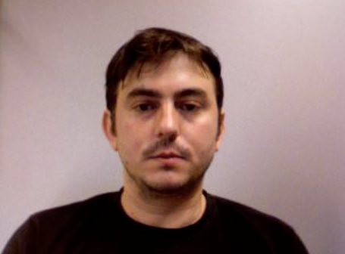
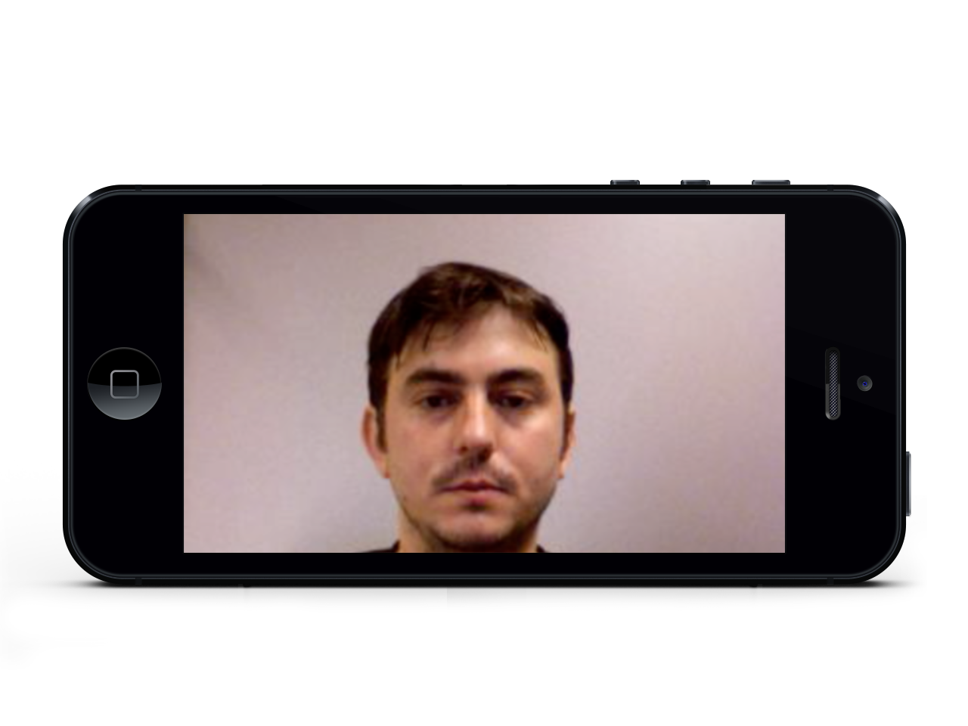

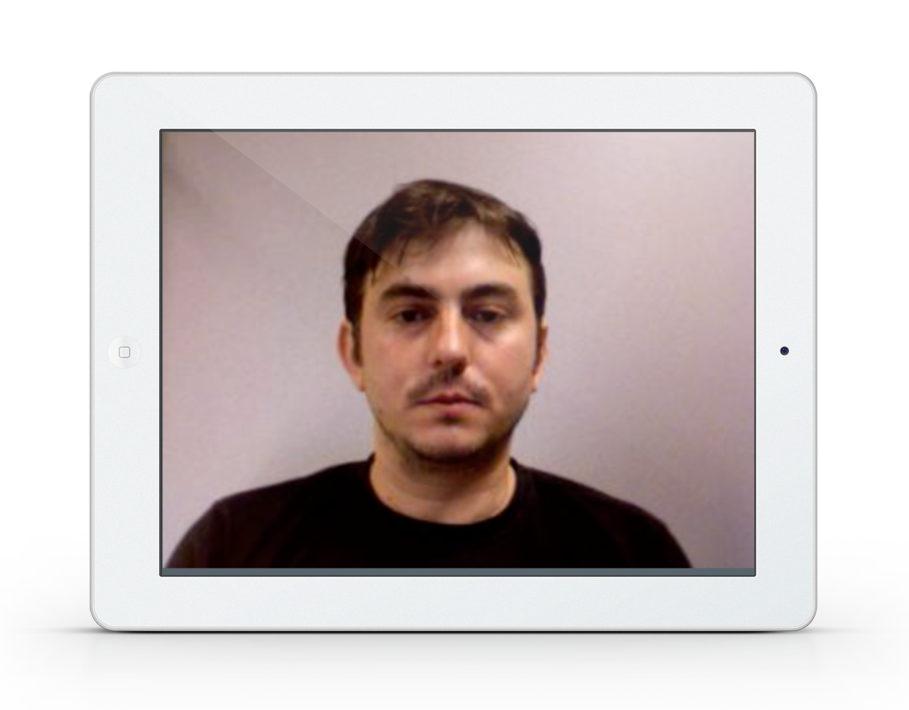
(a)
Autenticação de face
Cena
Aquisição para
autenticação
(b)
Autenticação de face
Cena
Captura
para a
faude
Aquisição para
autenticação
Execução do
ataque

Slide 2
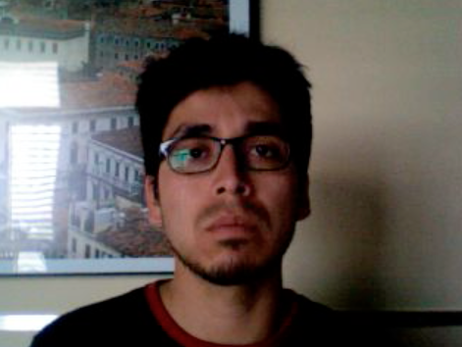

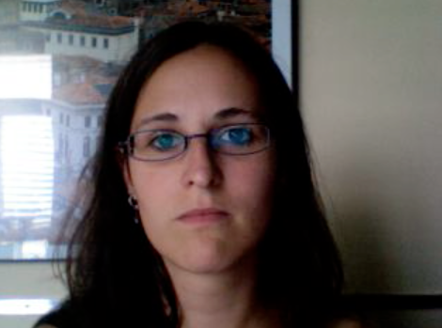

Slide 3




Extração dos
parâmetros LBP
Classificador
Spoof/
não spoof
Cena
Detecção
da face
Histograma
LBP

Slide 4
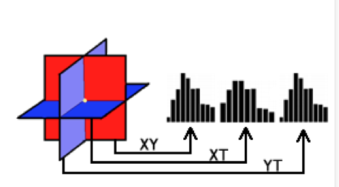
Três planos
intersectando um pixel
Histogramas
para cada plano

Slide 5
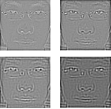

Sequência de
filtros DoG
Detecção
da face
Classificador
Spoof/
não spoof

Slide 6
Man-in-the-
middle
Referências
Biométricas
Referência
biométrica
Spoofing
Sensor
Processamento
Man-in-the-
middle
Autenticação
Man-in-the-
middle
Decisão

